Slide 1
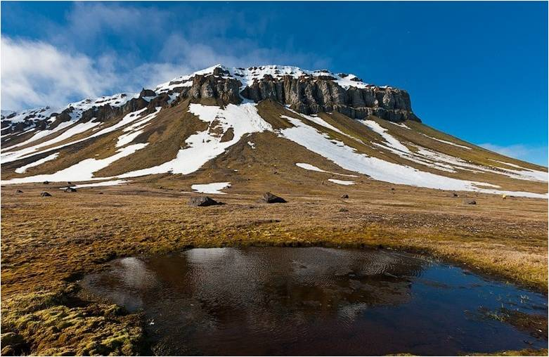
Зона Арктических пустынь
4 класс.
Подготовила: учитель начальных классов
Бакурина С.В.
Дальше

Slide 2
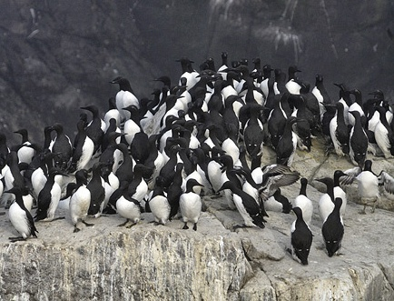
Как называются гнездовья птиц, расположенные на скалах?
Птичий рынок
Птичий базар
Птичий остров
Дальше

Slide 3
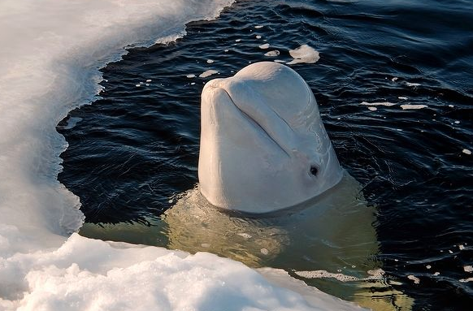
Назови животное Арктики
Белуха
Акула
Кит
Дальше

Slide 4
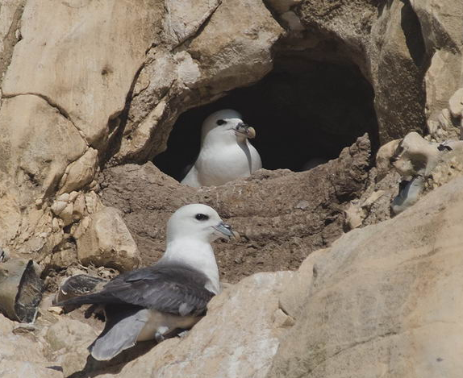
Где птицы ледяной зоны
делают гнезда?
На кустарниках
На деревьях
На скалах
Дальше

Slide 5
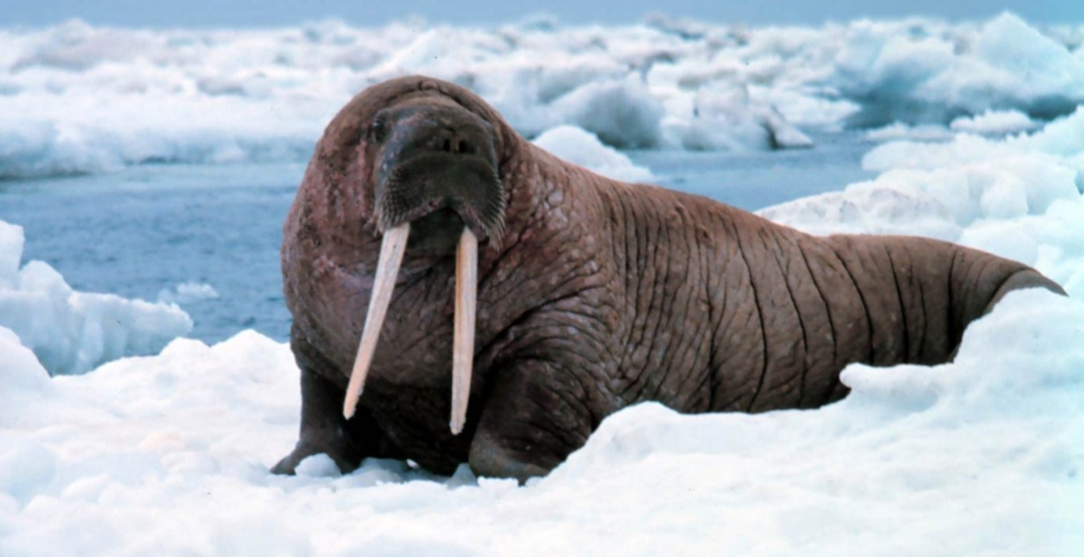
Назови животное Арктики
Медведь
Тюлень
Морж
Дальше

Slide 6
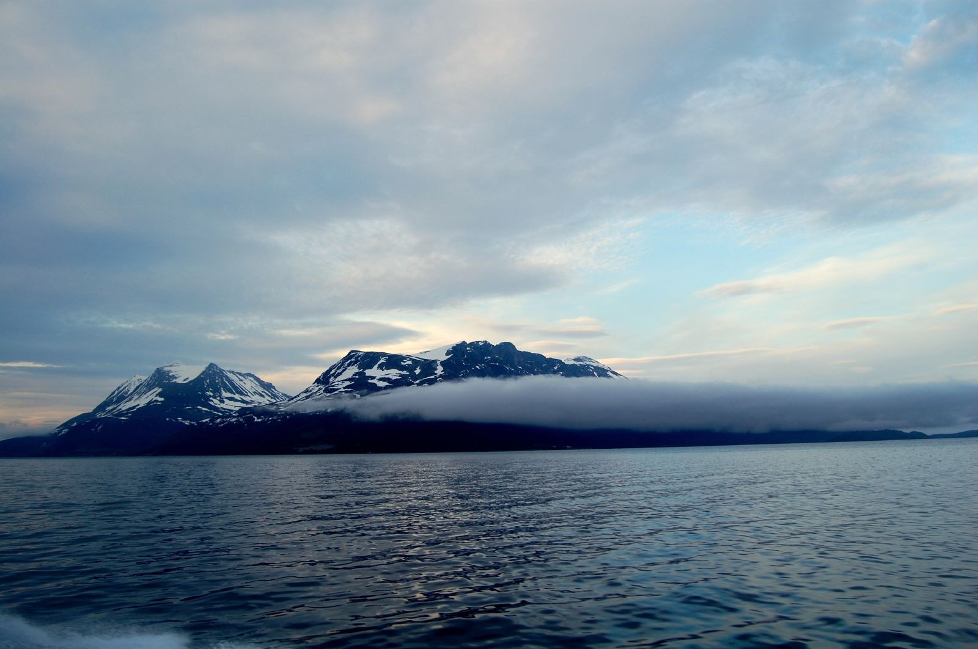
В состав какого океана входят
моря и острова Арктики?
Тихого
Атлантического
Северного Ледовитого
Дальше

Slide 7
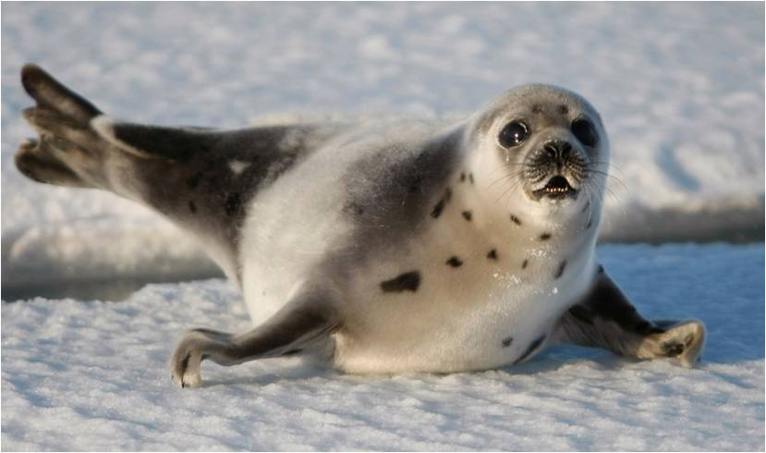
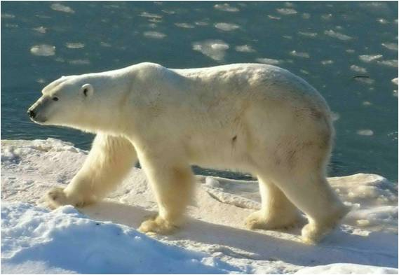
Какие животные питаются рыбой?
Рыба
Дальше

Slide 8
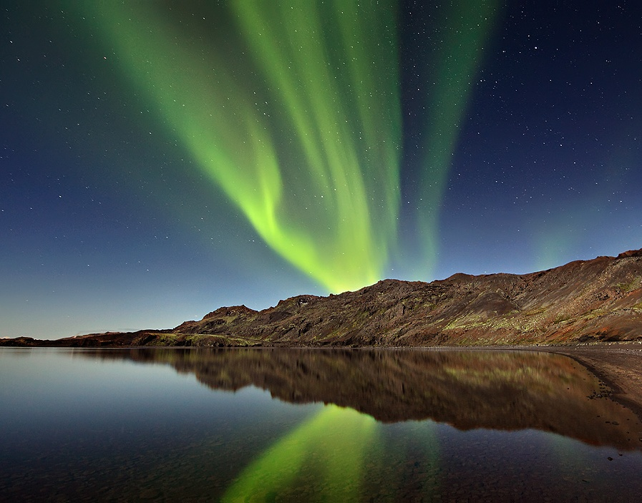
Как называется это
природное явление Арктики?
Северное сияние
Северное сверкание
Дальше

Slide 9
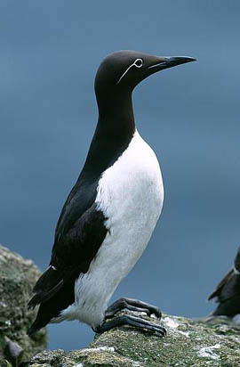
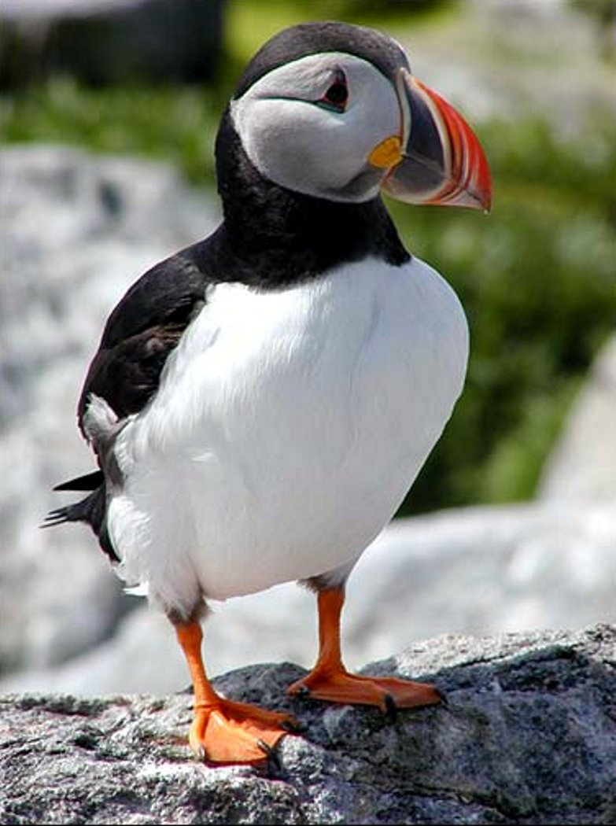
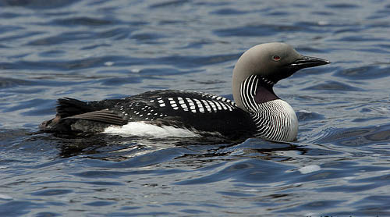
Узнай птицу тупик
Дальше

Slide 10
Ссылки:
http://www.roadplanet.ru/img/reports/1040/img/02.jpg
http://www.matthias-ossmann.de/15%20Lundi.jpg
http://www.nickelca.ru/image/gallery/408/image1-9580.jpg
http://www.ebirds.ru/images/large/2.jpg
http://upload.wikimedia.org/wikipedia/commons/a/a6/Arctic_Ocean,_off_Tromso,_Norway.jpg
http://900igr.net/datai/geografija/Rastenija-i-zhivotnye-arkticheskikh-pustyn/0006-014-ZHivotnye-svjazannye-s-morem.jpg
http://metronewsca.files.wordpress.com/2012/05/80400450.jpg
http://natureworld.ru/misc/birds/fulmarus/fulmarus_glacialis_03.jpg
http://www.at-communication.com/upload/Image/Ammassalik-Island_Greenland_DX-News.jpg
http://animal-backgrounds.com/download/3109/2560x1600/crop/walrus-wallpaper-2-2560x1600.jpg
http://www.arcticphoto.is/images/large/cold_still.jpg

